Slide 1
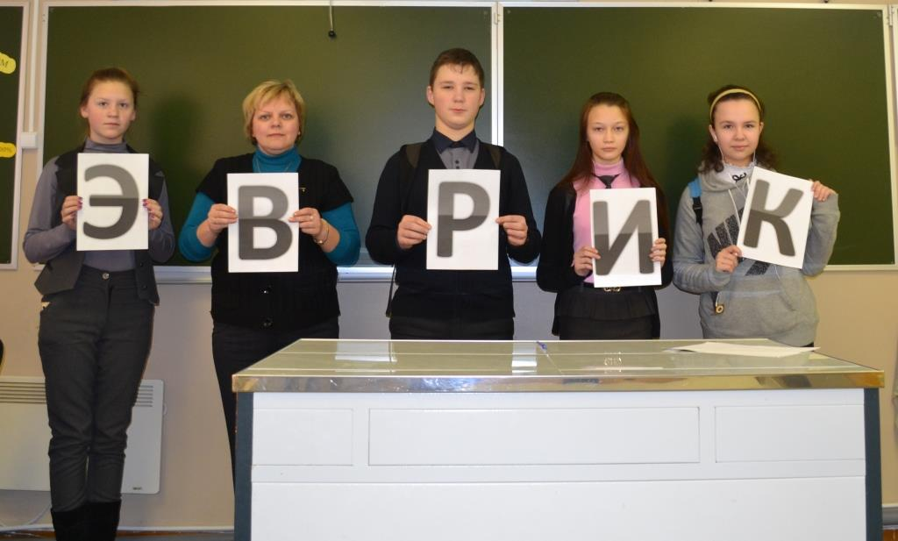
7 «в» класс
А
Э – эрудированные
В – весёлые
Р – рассудительные
И – интелектуальные
К – креативные
А – активные

Slide 2
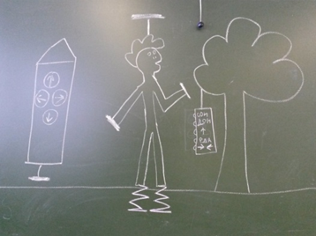
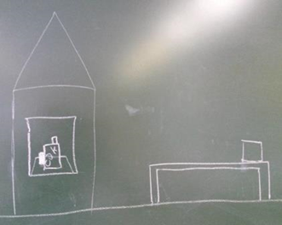
«Плоский мир»
Задание 1.
Двуме́рное простра́нство — геометрическая модель плоской проекции физического мира, в котором мы живём. Двумерным пространством считается n-мерное пространство, где n=2. Примером двумерного пространства является плоскость. Точки данного пространства возможно задать всего двумя числами. Например, любую точку можно задать парой чисел: (x, y).
Плоские объекты характеризуются не только длиной, но и шириной. Частным примером такой двухмерности является изображение на экране кинотеатра. Кто назовет толщину демонстрируемого на экране изображения или толщину отражения в зеркале? И отражённый луч поляризуется потому, что встречается с двухмерным пространством.
машина
дерево
Наши эскизы
Человечек
дом
кровать

Slide 3
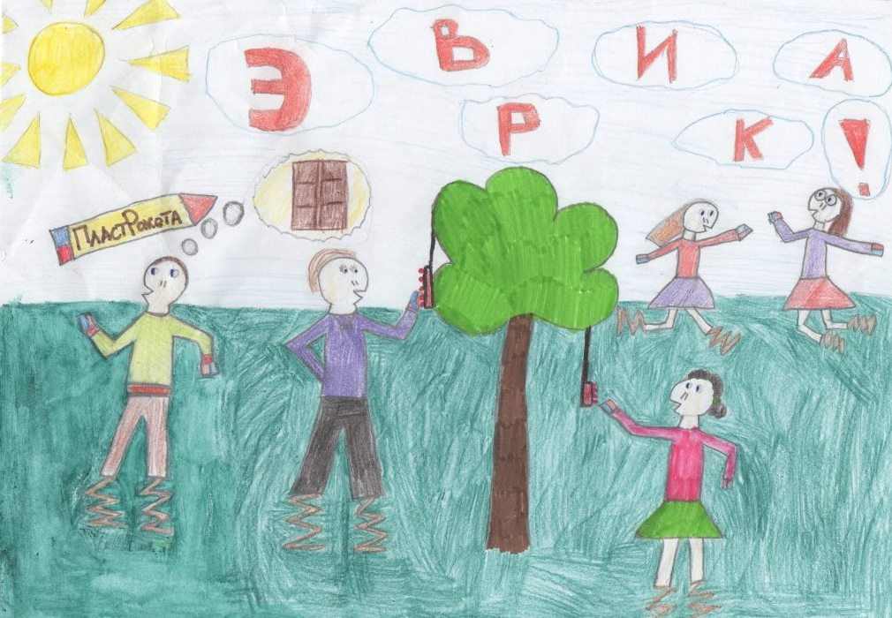
«Плоский мир»
В «плоском мире» всё живое - плоское. Они ходят по распластанной планете «Пластиус». Передвигаются с помощью магнитиков и кнопок: человечек прикасается к пульту с кнопками (которые повсюду висят на деревьях) и мгновенно прилетает намагниченная ракета. Она примагничивает человечка и переносит в нужное место. А если ракета вдруг размагнитилась и нуждается в срочном ремонте, то на помощь приходят «Супер плоские пружинки». Они живут общиной.
Больше всего плоские человечки любят играть в игру «ПрыгПластСкок». Правила этой игры таковы: кто выше, тот сильнее.
Вы, наверное, не понимаете, как в таком плоском мире появляются дети? Всё очень просто! Раз в год с неба падает новый плоский человечек, а старого забирают: что бы не было перенаселения. Но у нового сохраняется опыт предыдущих человечков.
Как и все обычные люди, плоские человечки тоже питаются, они прикасаются к кнопочке пульта и вмиг мысленно съедают всё, что пожелают. Фантастика!!! Они общаются. Смотрят телевизор. И, наконец, чтобы отдохнуть или поспать человечек опять прикасается к пульту, нажимают кнопку «СОН» и сразу же засыпают, и видят прекрасные плоские сны!
Отличия:
1. В «Плоском Мире» нельзя ни с чем и ни с кем пересекаться …нельзя даже взяться за руки.
2. В «Плоском Мире» невозможно что-нибудь материально съесть.
3. В «Плоском Мире» не работают выделительная и многие жизненно необходимые системы.
4. В «Плоском Мире» нет детей (так как с неба падают уже готовые человечки).
5. В «Плоском Мире» нет школ, детских садов. ( см. пункт 4).

Slide 4
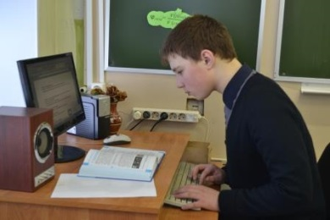
Как многолик наш русский язык!!! А ещё в него вливаются различные сленги: молодёжный, компьютерный, игровой и т.д.
Сленг (англ. slang) — набор особых слов или новых значений уже существующих слов, употребляемых в различных группах людей (профессиональных, общественных, возрастных и т.д.)
Общаясь с друзьями иногда чувствуешь себя полным идиотом и злишься на них? И ты думаешь : "А слабо сказать по-русски?«
А что же мешает тебе научиться говорить непонятные вещи?... И мы попробовали.
Задание 2.
В учебнике Угринович Н.Д. «Информатика и ИКТ. 7 класс» в параграфе 1.6. текст:
«Простейший способ общения – чат – это обмен сообщениями, набираемый с клавиатуры. …Если ваш компьютер, а также компьютеры собеседников оборудованы звуковой картой, микрофоном и наушниками или акустическими колонками, а также Web – камерами, то возможно слышать и видеть друг друга».
Работа была трудной. Мы нашли словари, но не все слова в них представлены. Поэтому мы добавили несколько разговорных слов. И вот что у нас получилось.
«Нубский способ трёпа – чатиться, тиская клаву (доску). …Если ваш комп, и компы ваших фрэндов обмацаны звучкой, громкоговорителем и ушами или фониксами, а еще и вебками, то можно лисенить и лицезреть друг друга.»
Перевод слов:
трёп – общение (пустой разговор, тиская клаву(доску) – печатать на клавиатуре, комп – компьютер, френд –друзья, звучка – звуковая карта, громкоговоритель - акустические колонки, уши – наушники, вебка - Web – камера, лисенить – слышать, лицезреть –видеть.

Slide 5
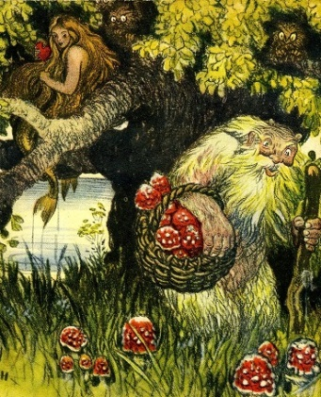
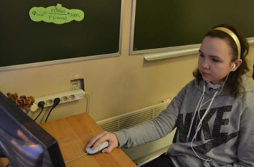
И нам стало интересно, а получится ли у нас что-нибудь классическое. А.С. Пушкин отрывок из поэмы «Руслан и Людмила»…
Айпишник указал на сайт моднючий- «U lukomore.ru»;
Есть злат - пароль на сайте том.
И там емэйлит:
Овер клокин юзер – под ником «котик умный»
Всё серфит серфит он по циклу;
Чешет направо-ЭмПэТри болтает,
Налево - баяны всё грузит.
Там ништяк, там рулез: там троллька бродит
Герла в «контакте» зависает и…
…Error 404
У лукоморья дуб зелёный;
Златая цепь на дубе том:
И днём и ночью кот учёный
Всё ходит по цепи кругом;
Идёт направо - песнь заводит,
Налево - сказку говорит.
Там чудеса: там леший бродит,
Русалка на ветвях сидит…
Рисунок с сайта: http://www.miloliza.com/pushkin/lukomorie.html
Перевод слов:
айпишник- IP-адрес, зависать- сидеть, в контакте-социальная сеть, герла- девушка, ништяк-круто, рулез- супер, тролль-сверхъестественное существо , баяны- старая, бородатая история, грузит-говорит, чешет- идёт, ЭмПэТри- прейер, болтает- говорит, овер клокин- бесконечно, юзер – пользователь, ник-прозвище, псевдоним, емэйлит- общаться, моднючий- модный, Еггог- ошибка

Slide 6
В этой работе мы узнали много новых слов. Было интересного .
Пожелание: удачи всем!!!
Пусть победит сильнейший!!!
Большое спасибо организаторам конкурса.
СПАСИБО ЗА ВНИМАНИЕ ☺

